Slide 1
2018-07-28
Qt多线程与事件循环机制

Slide 2
问题1：Qt中常见的事件有哪些？
鼠标事件(QMouseEvent)、键盘事件(QKeyEvent)、绘制事件(QPaintEvent)、窗口尺寸改变(QResizeEvent)、滚动事件(QScrollEvent)、控件显示(QShowEvent)、控件隐藏(QHideEvent)、定时器事件(QTimerEvent)。。。

Slide 3
例程1：创建一个事件
情景：新建一个回删键盘按键按下的事件

Slide 4

问题2：Qt是事件驱动的，这句话该怎么理解呢？
Qt将系统产生的信号(软件中断)转换成Qt事件，并且将事件封装成类，所有的事件类都是由QEvent派生的，事件的产生和处理就是Qt程序的主轴，且伴随着整个程序的运行周期。因此我们说，Qt是事件驱动的。
那么，Qt是怎么将信号转换成事件的呢？事件是由谁产生的？由谁接收的？怎么处理的？整个的流程是什么样的？

Slide 5
问题3：Qt事件是由谁产生的？Qt是如何将信号转换成事件？
Qt的官方手册说，事件有两个来源：程序外部和程序内部，多数情况下来自操作系统并且通过spontaneous()函数返回true来获知事件来自于程序外部，当spontaneous()返回false时说明事件来自于程序内部，就像例程1创建一个事件并把它分发出去。
《Unix环境高级编程》信号一章：信号是软件中断，信号提供了处理异步中断的方法。
《汇编语言》中断一章：软件中断是将CPU控制权转移给中断处理程序的信号。
所以当我们说鼠标产生了一个Qt事件，我们的意思是：鼠标的设备驱动程序产生了一个信号，Qt将这个信号转换成了Qt认可的、可以处理的鼠标事件！

Slide 6
问题4：Qt事件是由谁接收的？
QObject！它是所有Qt类的基类！是Qt对象模型的核心！QObject类的三大核心功能其中之一就是：事件处理。QObject通过event()函数调用获取事件。所有的需要处理事件的类都必须继承自Qobject，可以通过重定义event()函数实现自定义事件处理或者将事件交给父类。

Slide 7
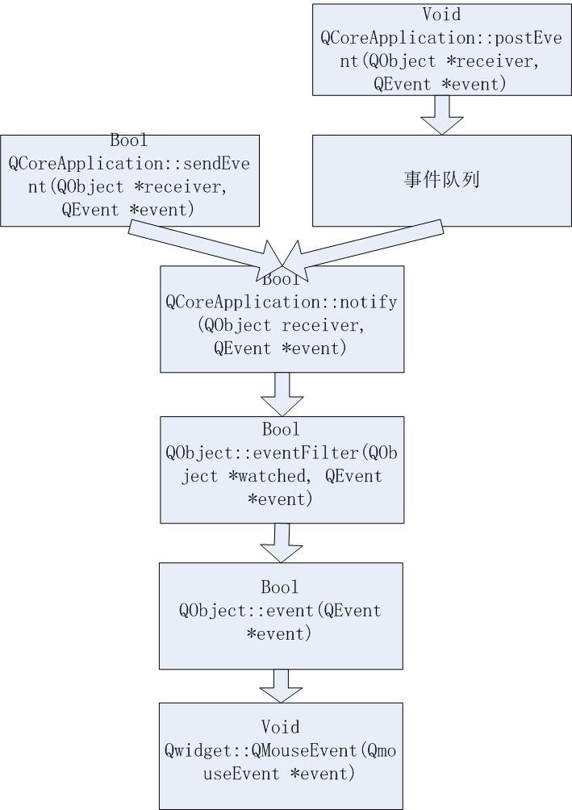
问题5：事件处理的流程是什么样的？
事件有别于信号的重要一点：事件是一个类对象具有特定的类型，事件多数情况下是被分发到一个队列中(事件队列)，当队列中有事件时就不停的将队列中的事件发送给QObject对象，当队列为空时就阻塞地等待事件，这个过程就是事件循环！
QCoreApplication::exec()开启了这种循环，一直到QCoreApplication::exit()被调用才终止，所以说事件循环是伴随着Qt程序的整个运行周期！
另外一种同步处理情形是通过sendEvent()将事件发送出去，直接进入事件的传送和处理流程。

Slide 8
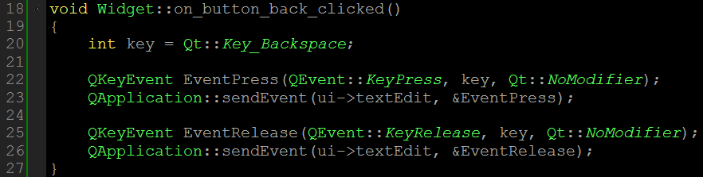
例程2：sendEvent事件同步分发
情景：使用QPushButton模拟键盘的删除按键，在按钮的点击槽函数中，通过sendEvent将keyEvent事件同步传递给接收者

Slide 9
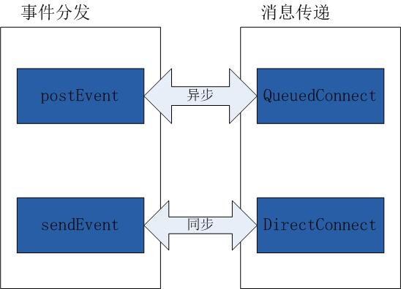
postEvent事件异步分发
postEvent和sendEvent的关系就像Qt::QueuedConnection和Qt::DirectConnection的关系，只不过前两者是分发事件后两者是发送消息罢了，机制上postEvent和QueuedConnected是异步通信，而另外两种是同步通信。

Slide 10
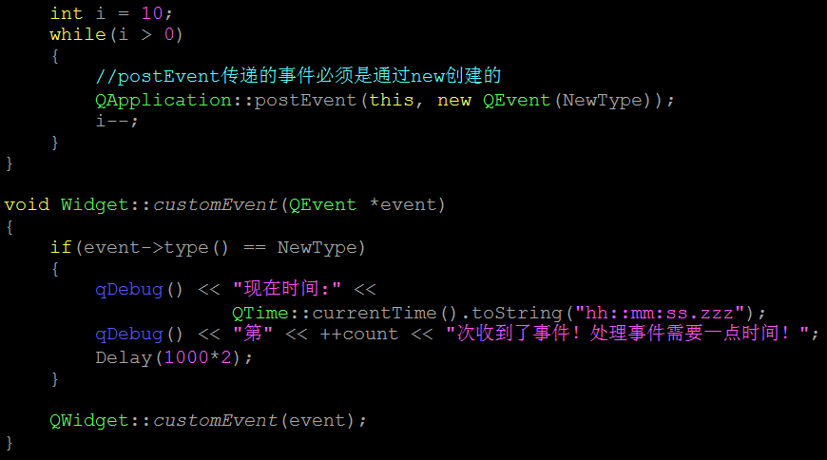
例程3：postEvent异步事件分发

Slide 11
事件过滤器
事件的传送和处理流程的第一站是事件过滤器eventFilter()，某个对象A可以通过给另一个对象B安装事件处理器，实现对对象B事件的监听或者拦截功能。我们可以给A取名监听器，B取名接收器。一个对象可以监听多个对象，一个对象也可以被多个事件监听。事件过滤器返回true则表示事件已经处理完毕，否则传递给下一个监听器或者接收器本身。
值得注意的一点是QCoreApplication虽然负责事件分发，但本身也是继承自QObject的，所以在分发事件之前，也要检查自身是否被别的对象安装了事件过滤器，事件过滤器可能会过滤掉一些事件不发布。

Slide 12
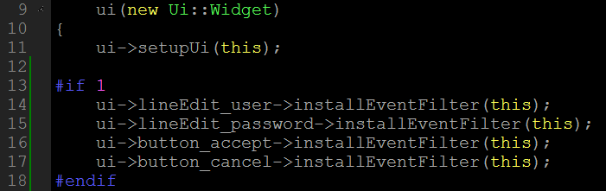
例程4：事件过滤器
情景：不借助Tab键的情况下使用Space键实现控件跳转

Slide 13
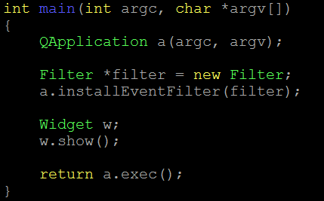
例程5：QCoreApplication事件过滤器
重新实现Filter的eventFilter()，自定义对事件的处理动作。

Slide 14
小结：事件处理的方式
1.重新实现对象的特定事件处理函数，例如mousePressEvent、keyPressEvent
、showEvent等，处理完毕后将事件交给父类；
2.重新实现event函数，处理完毕后将事件交给父类；
3.在对象上安装事件过滤器，让其他对象控制此对象的事件行为；
4.给主程序QCoreApplication安装事件过滤器，在调用notify进行事件分发之前，会根据过滤器判断对事件的处理（例如：丢弃）；
5.子类化QCoreApplication，重新实现notify事件分发函数；

Slide 15
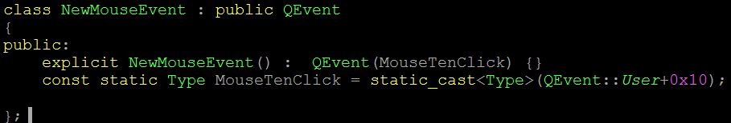
例程6：自定义事件
情景：自定义事件对于特定的操作是很有用的，定义一种连续点击10次鼠标的事件NewMouseEvent,连续点击10次屏幕唤醒屏幕校准程序。

Slide 16
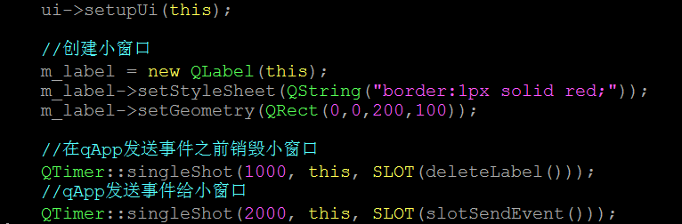
问题6：接受者对象中途被删除会发生什么？被监听者被删除会怎么样？
发送失败？程序崩溃?

Slide 17
问题6：任何一个控件都有事件循环吗？
注意到所有的QObject控件都有exec()函数，这是否是事件循环的开始呢？是的，子控件都可以开启自己的事件循环！而且在界面控件事件循环时，qApp的事件循环是处于中断状态的，当界面控件的事件循环结束返回后继续qApp的事件循环。
界面控件处于事件循环时，主界面的事件循环被中断，那么主界面会卡吗？

Slide 18
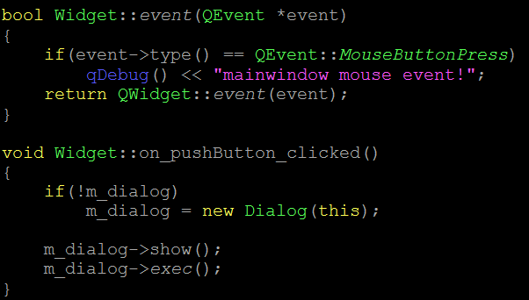
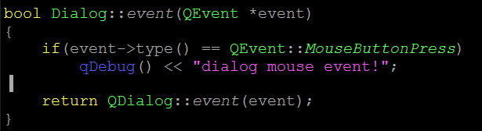
例程7：界面控件的事件循环和主界面的事件循环的互相影响
子控件的事件循环没有导致主界面的任何异常，说明主循环并没有被阻塞，事件还会被正常分发处理。

Slide 19
问题7：当处理某个事件需要很长时间怎么办？
有了事件循环你就有一个坏主意那就是阻塞它，既然子控件另起一个事件循环都无法阻塞qApp的事件循环，那么只好想其他的办法，qApp每分发一个事件，都会阻塞的等待事件处理完毕返回，所以要阻塞它实在太简单：不让某个事件的处理返回或者让它很久才返回！此时，qApp不再响应任何事件：主界面停止刷新、计时器无效、网络越来越慢直至停止，直到事件处理完毕返回。。。
考虑一个QPushButton的鼠标点击处理过程：
main(int argc, char **argv)
QApplication::exec() //开启主循环
…
QWidget::event(QEvent *) //鼠标事件传递到Qwidget类的event事件函数
QPushButton::mousePressEvent(QMouseEvent *) //转换成按钮的按下事件
QPushButton::clicked() //形成一次click点击信号
…
QWidget::slot()//槽函数，即此条鼠标事件的处理过程，你需要在这里想办法！

Slide 20
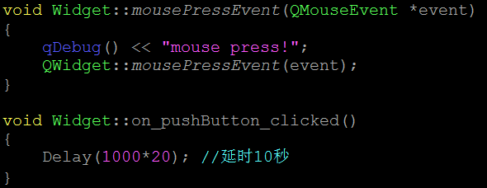
例程8：主界面假死
现象：20秒以后，当前事件处理完毕，事件会继续分发。这就是为什么我们要提高事件的处理效率！

Slide 21
问题8：如何拯救假死的主界面？
我们无法避免程序业务所需要的耗时，例如拷贝文件到硬盘这种常见操作，那么如何应对它带来的主界面不响应的糟糕情况？首先想到的答案是，把耗时的操作交给次线程，主线程只负责快速响应的业务！但还有别的办法：强制事件循环或创建新的事件循环！

Slide 22
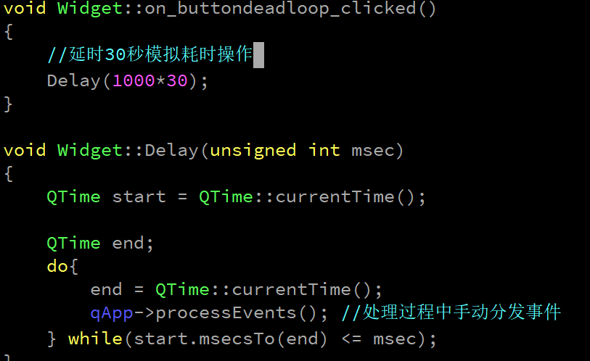
例程9：processEvent()强制分发事件
processEvent()手动的将事件队列中的事件逐条分发，这其实和事件循环是一样的过程

Slide 23
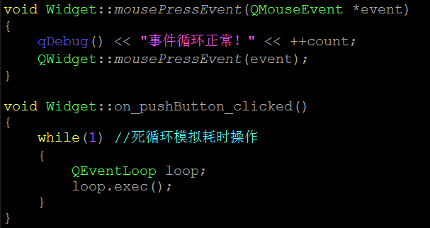
例程10：QEventLoop创建新的事件循环
通过QEventLoop开启一个新的事件循环，负责分发事件，直到耗时操作返回

Slide 24
Thanks for your attention!

